Slide 1
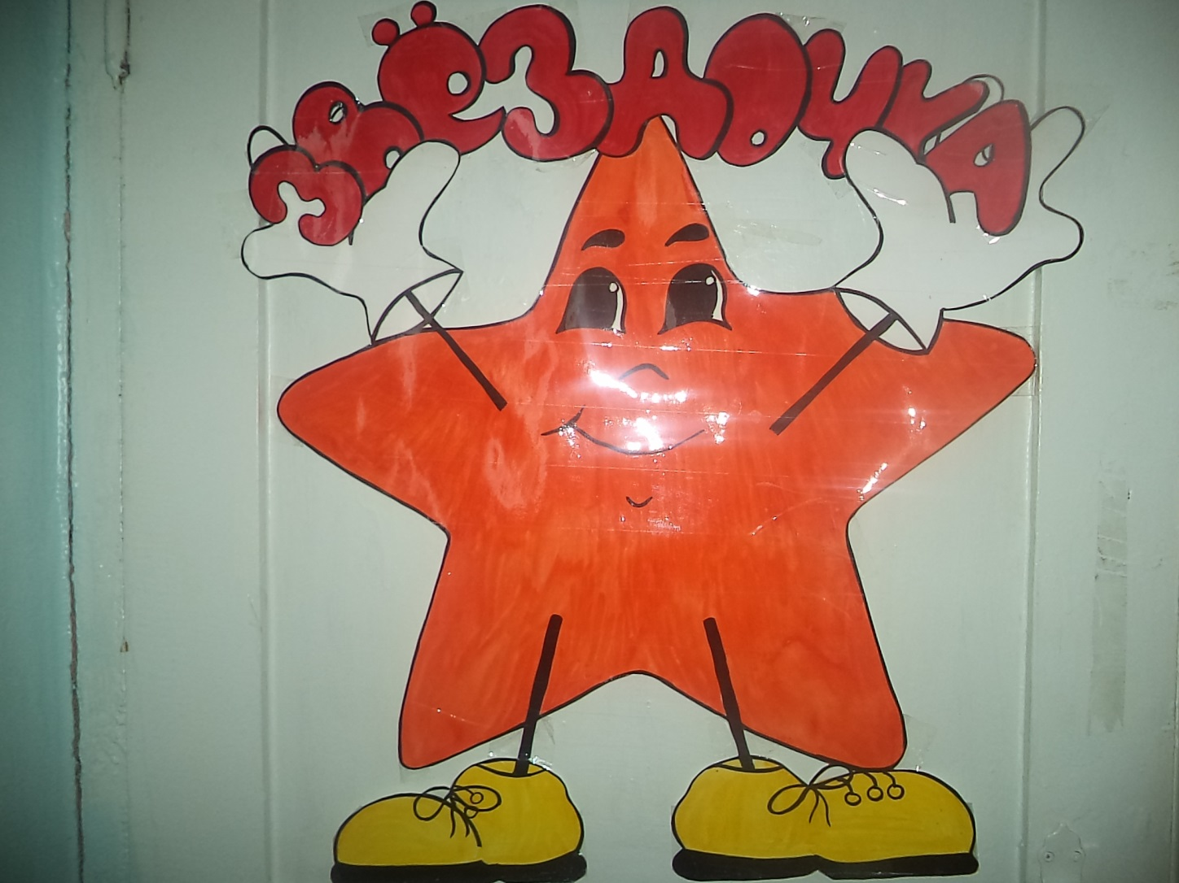
группа

Slide 2
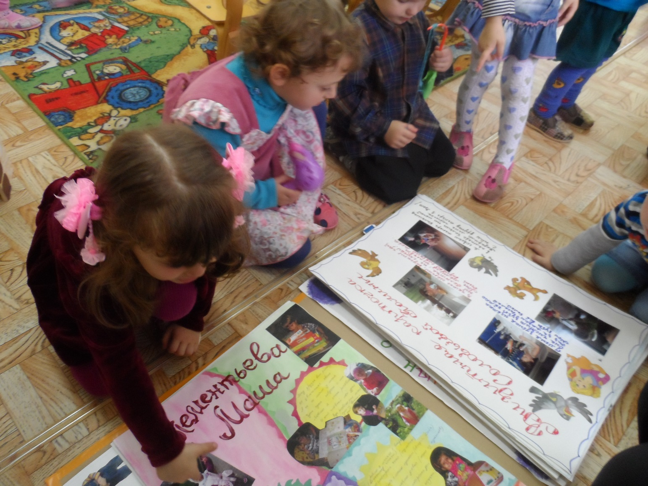
Чтобы лучше друг друга узнать, мы решили портфолио создать

Slide 3
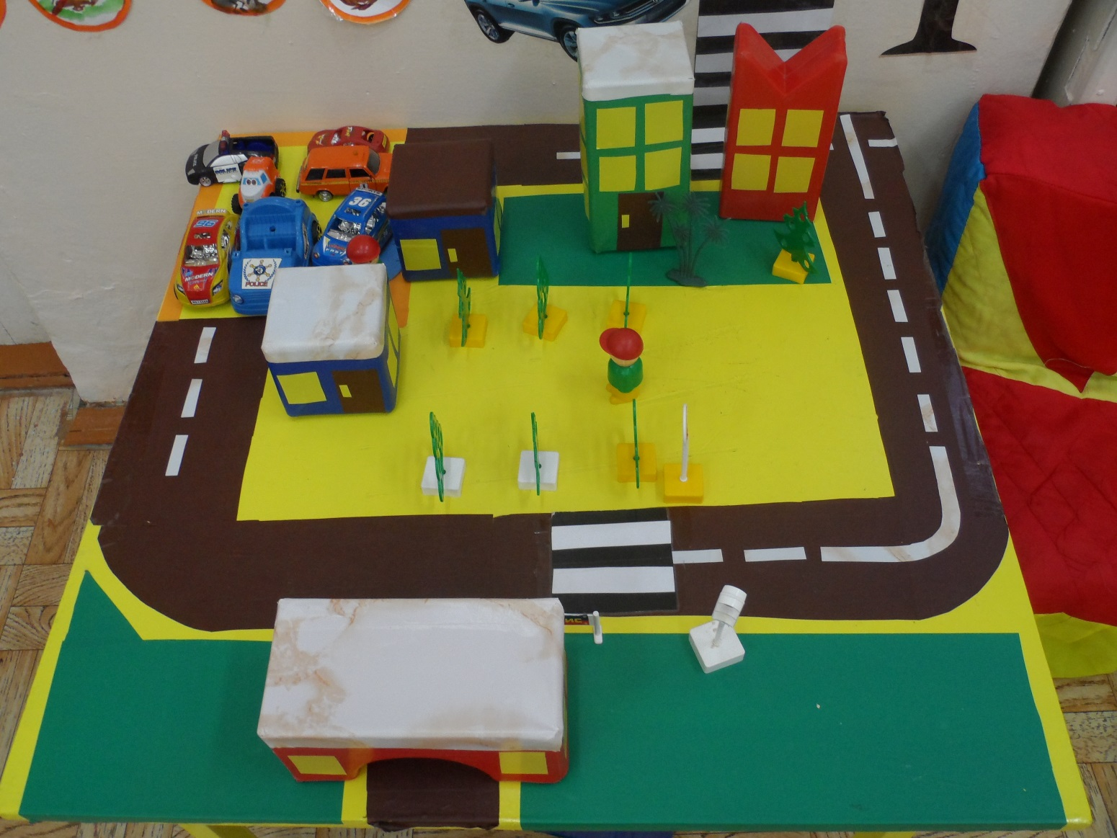
Уголок безопасности создали, когда тему безопасного поведения на дороге узнали.

Slide 4
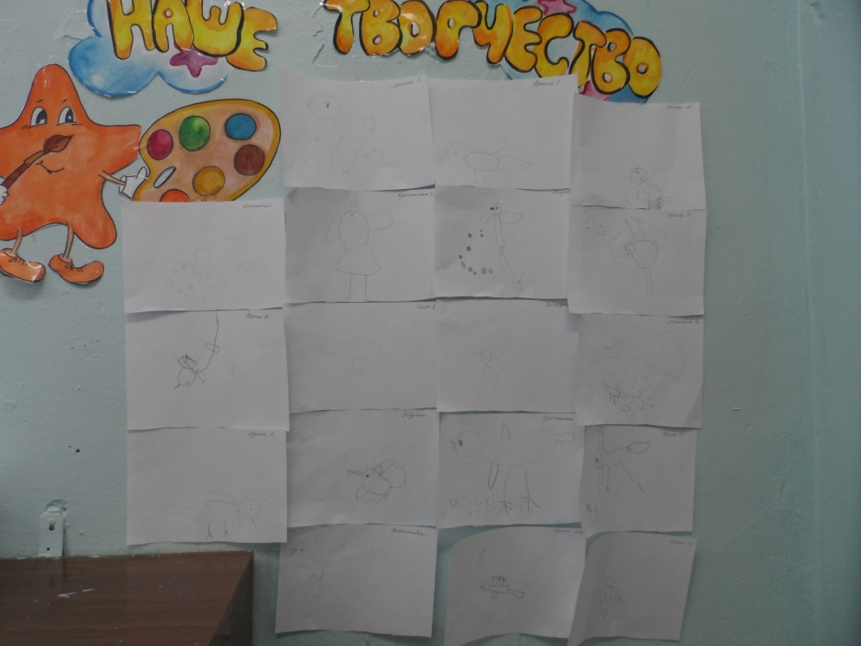
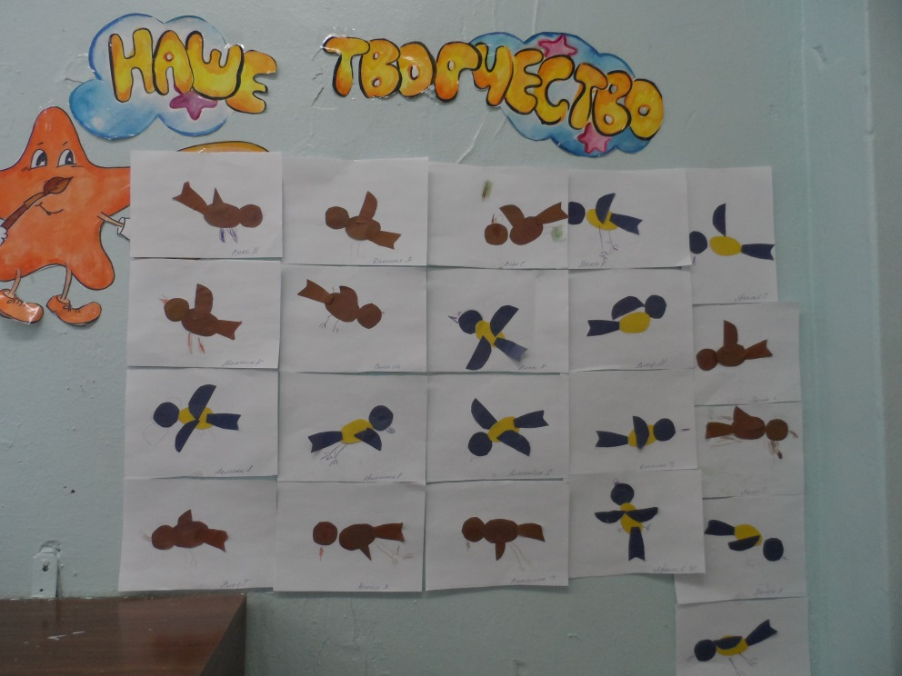
Тему « Птиц» мы изучали, Клеили их , рисовали.

Slide 5
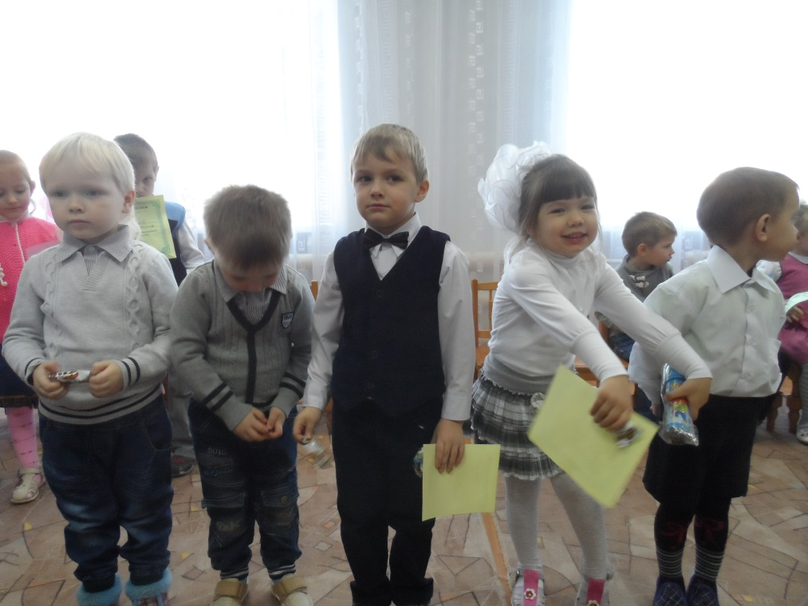
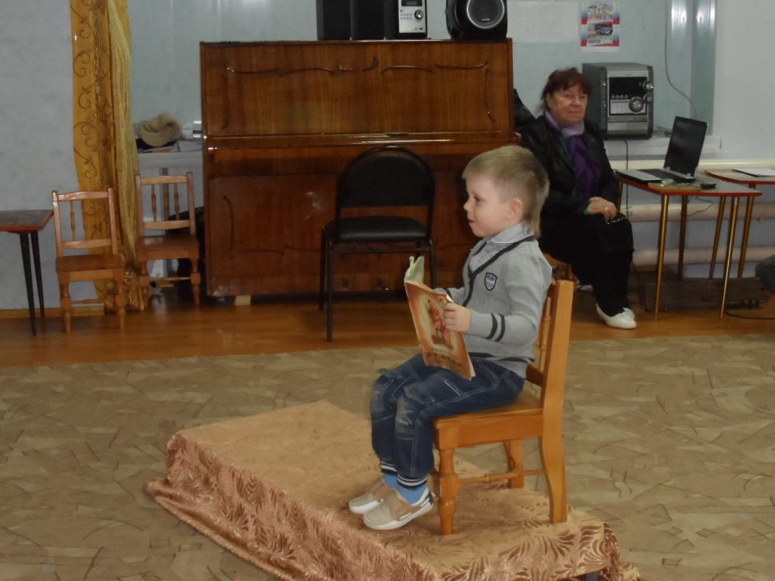
Принимали участие в конкурсе чтецов, мы стихи читали, нам грамоты вручали!

Slide 6
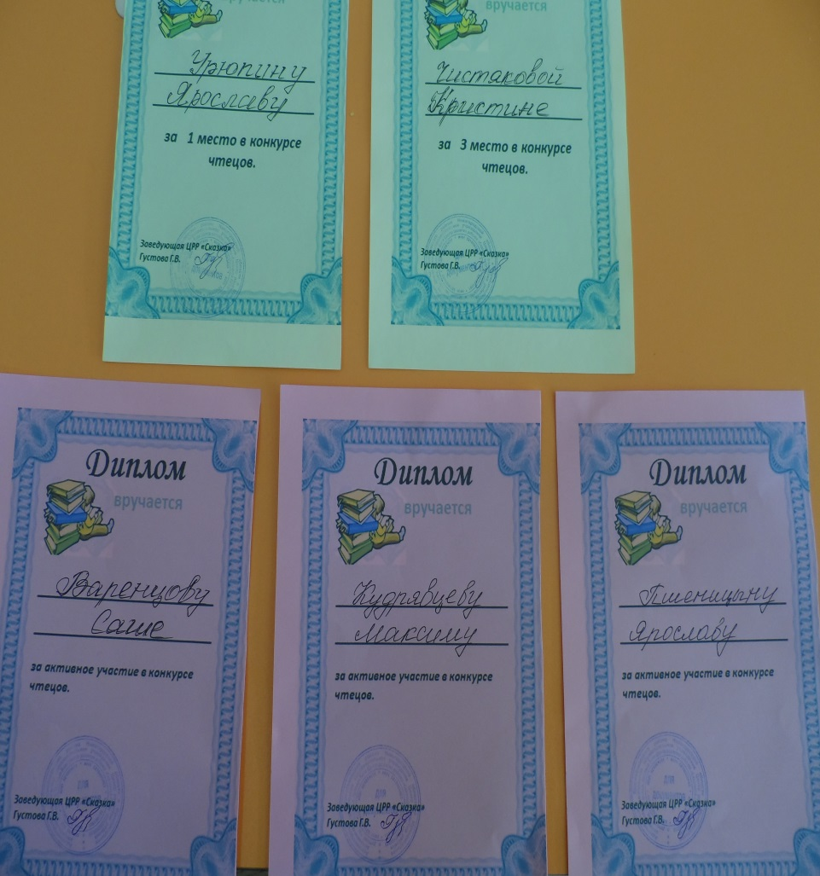
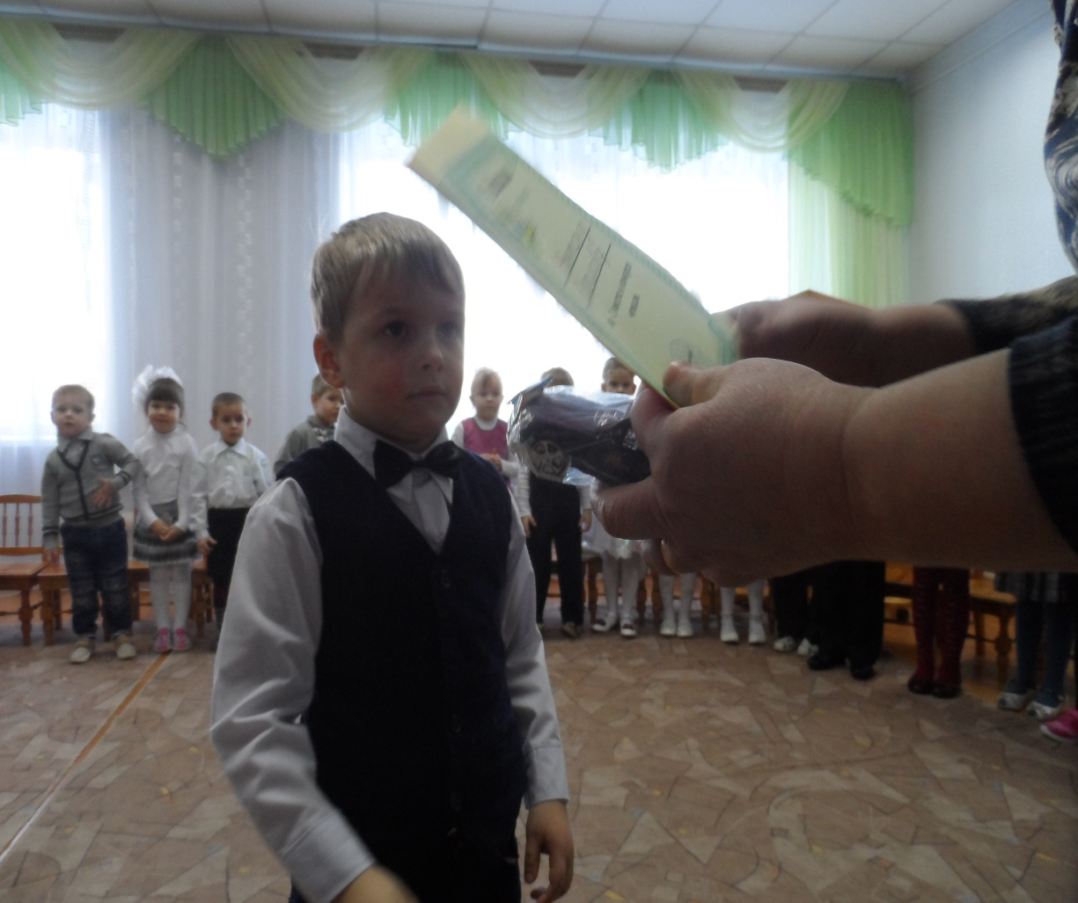

Slide 7
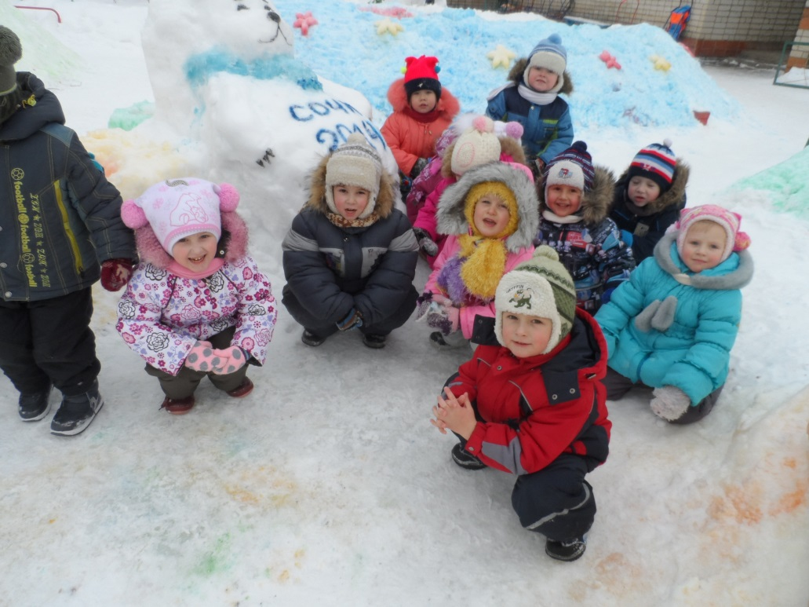
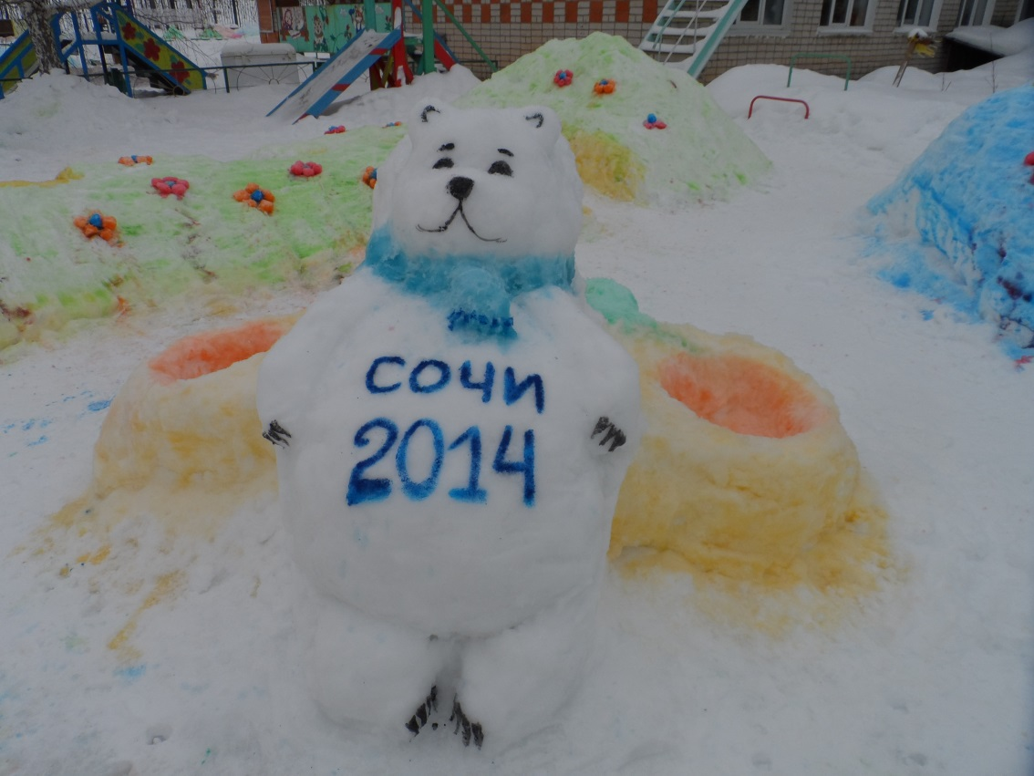
Зимние постройки мы создавали. Родители и дети участие принимали!

Slide 8
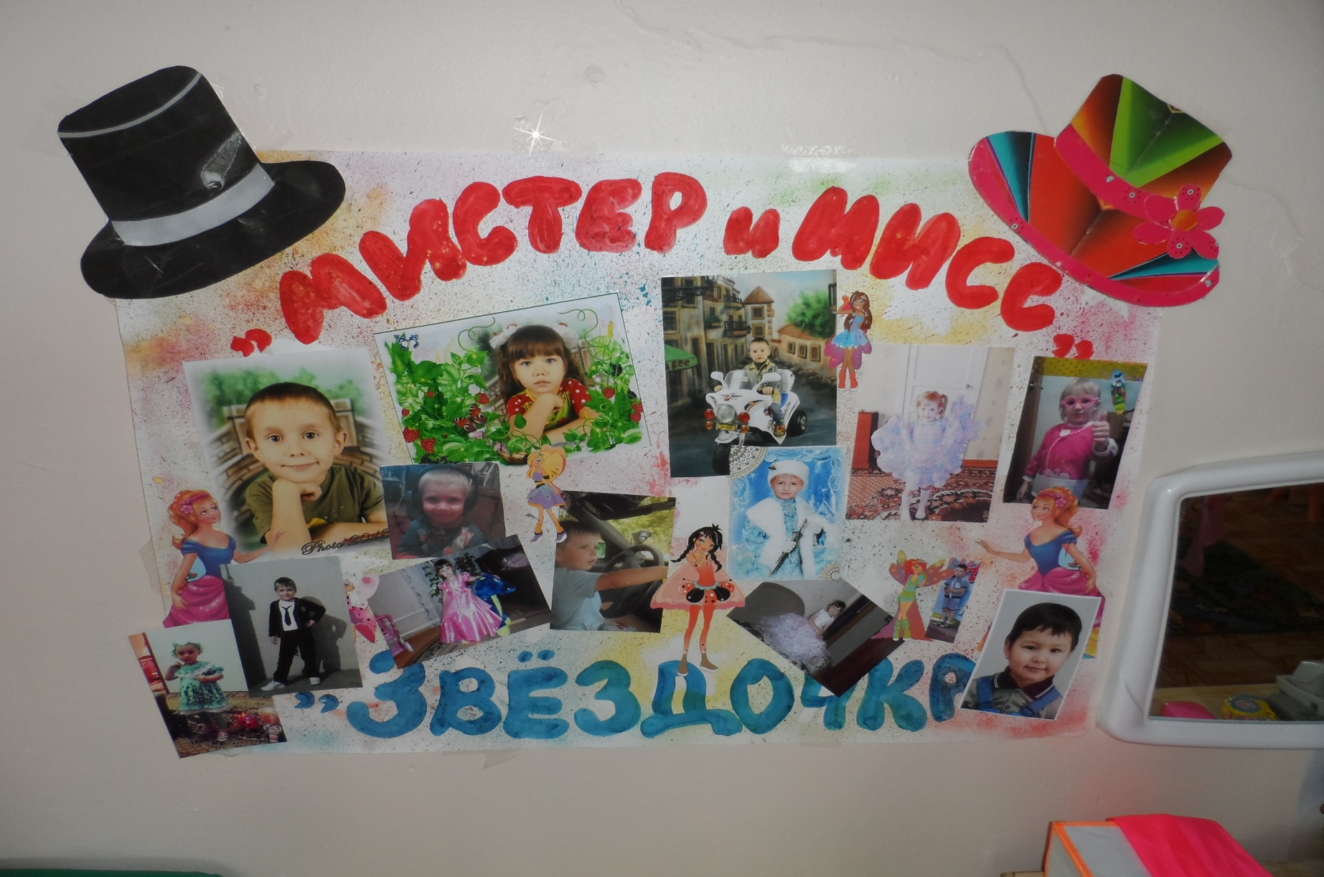
Мистера и мисс мы в группе узнали потому , что в конкурсе участие принимали.

Slide 9
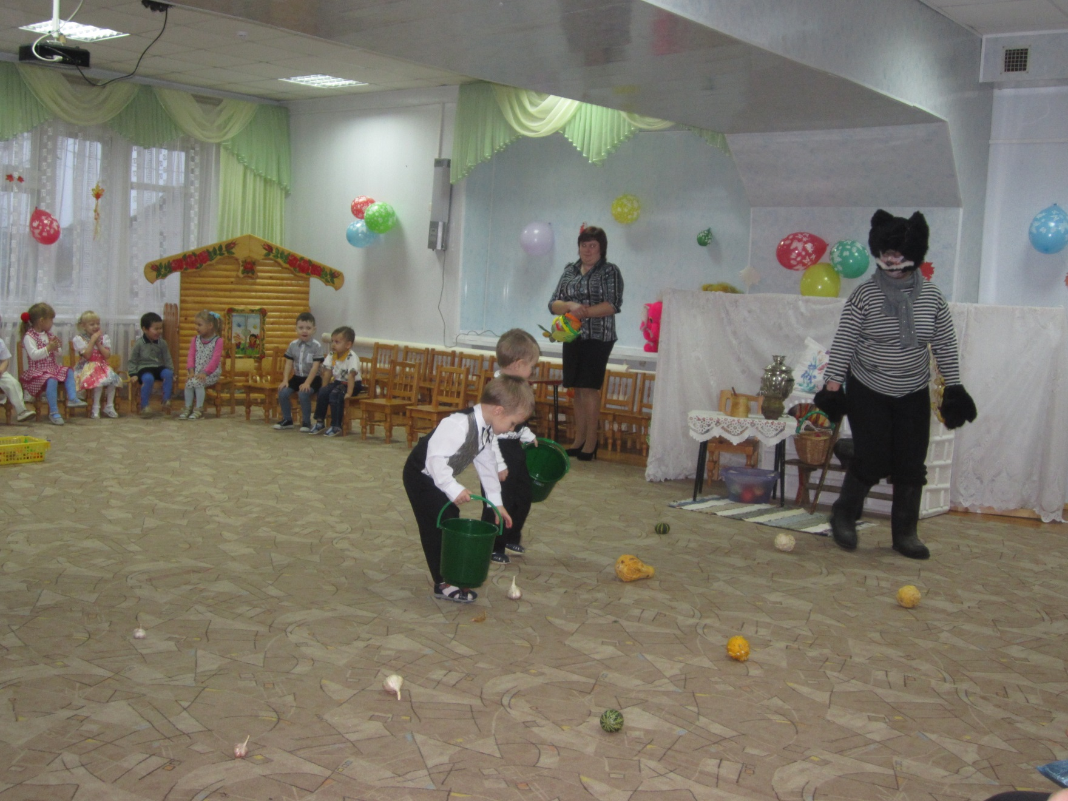
Осень в гости дружно ждали, в Простоквашине мы побывали.

Slide 10
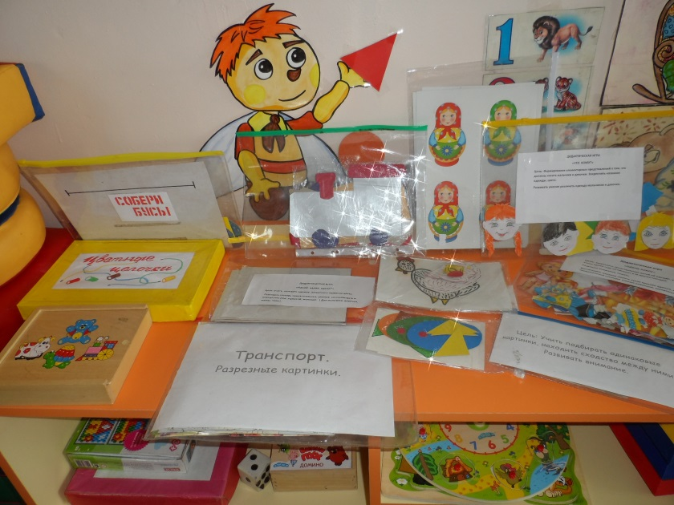
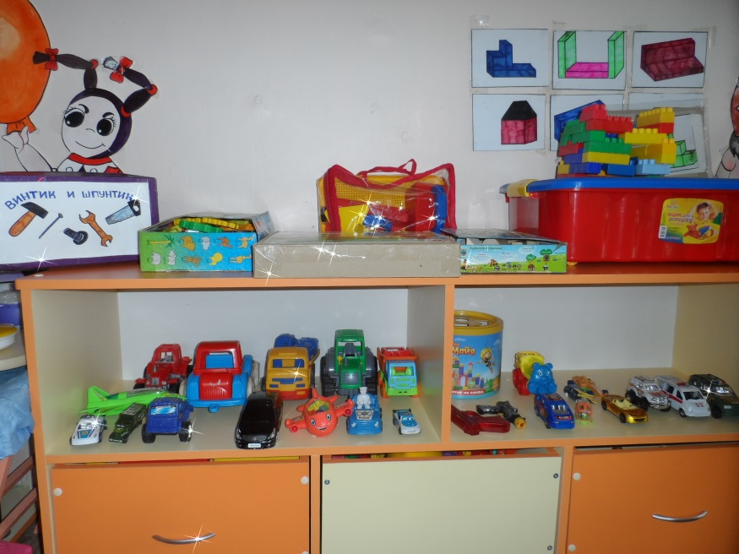
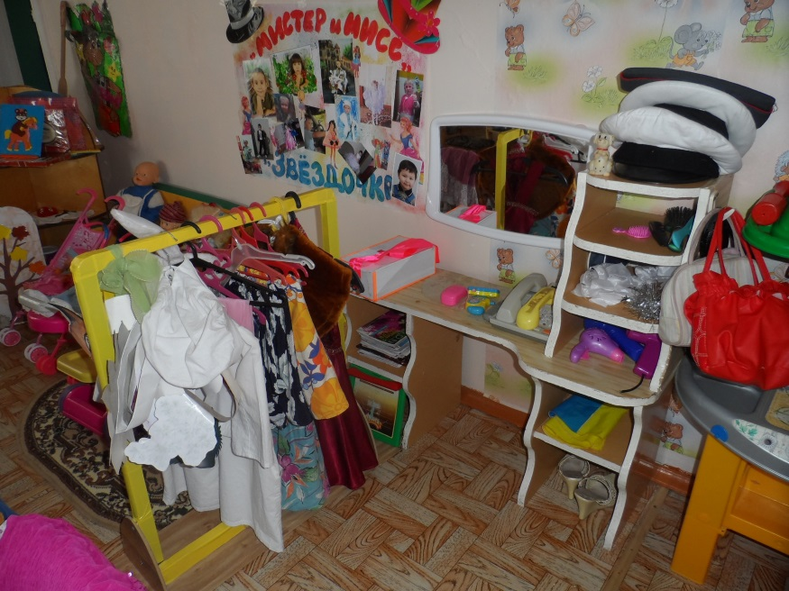
Гендерным воспитанием с детьми мы занимались, В группе условия все создавались.

Slide 11
Здоровье сберегающие задачи выполняли, нетрадиционное оборудование в группе создавали.

Slide 12
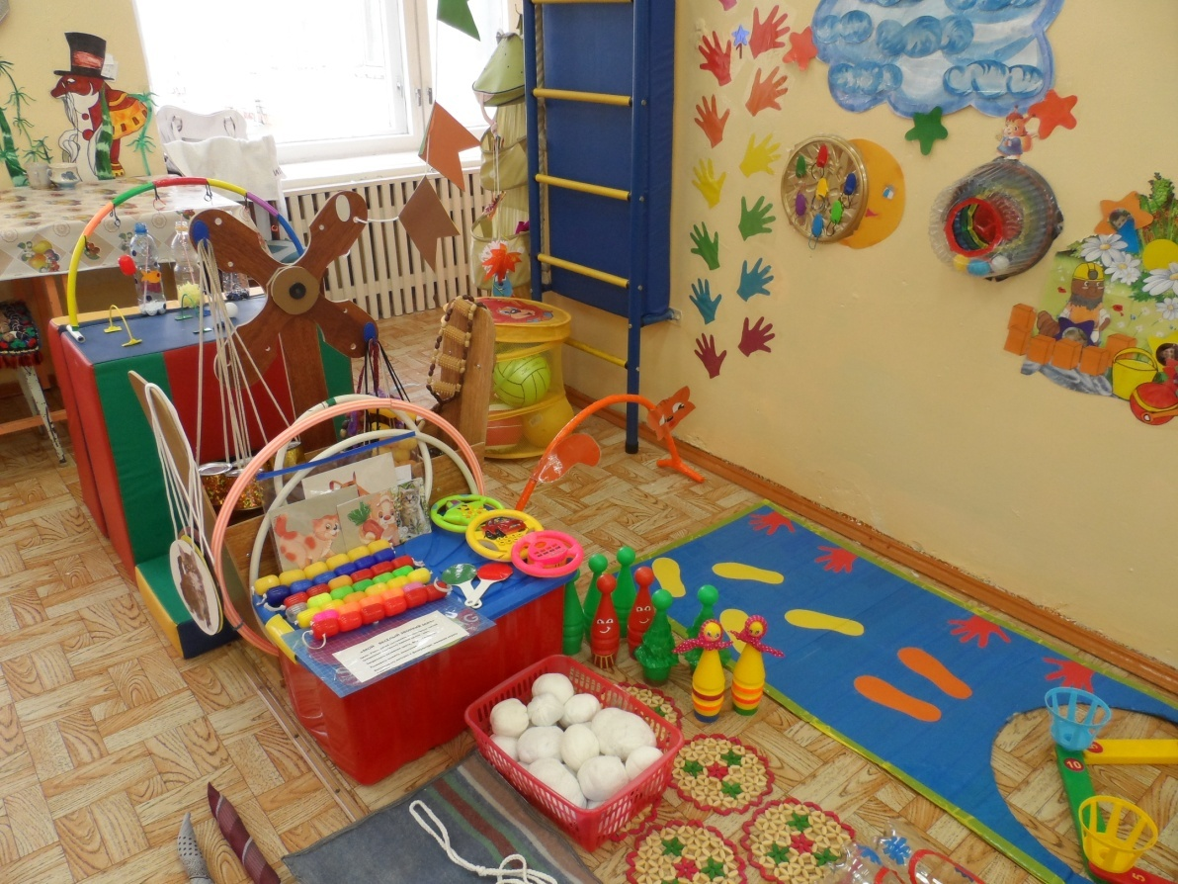

Slide 13
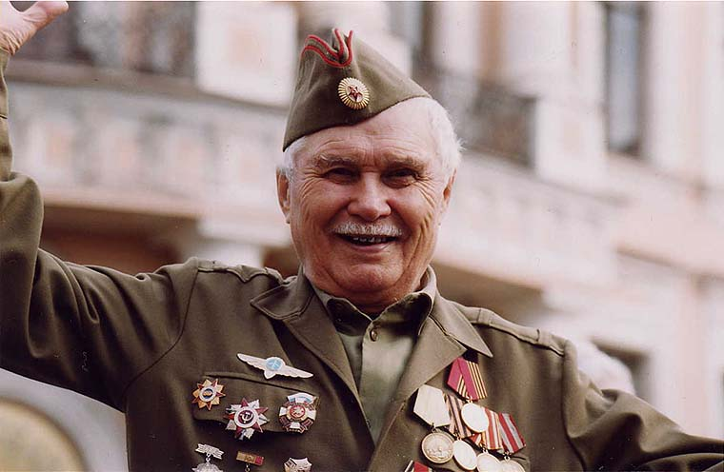
О защитниках узнали, пап и дедушек мы поздравляли!

Slide 14
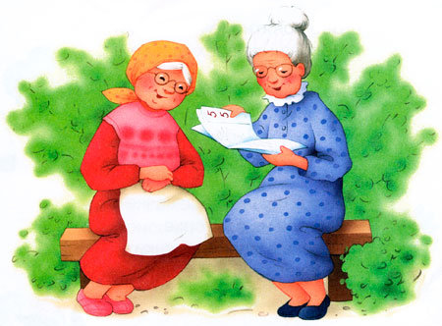
Мам и бабушек мы, поздравляли, Сценки играли и стихи читали.

Slide 15
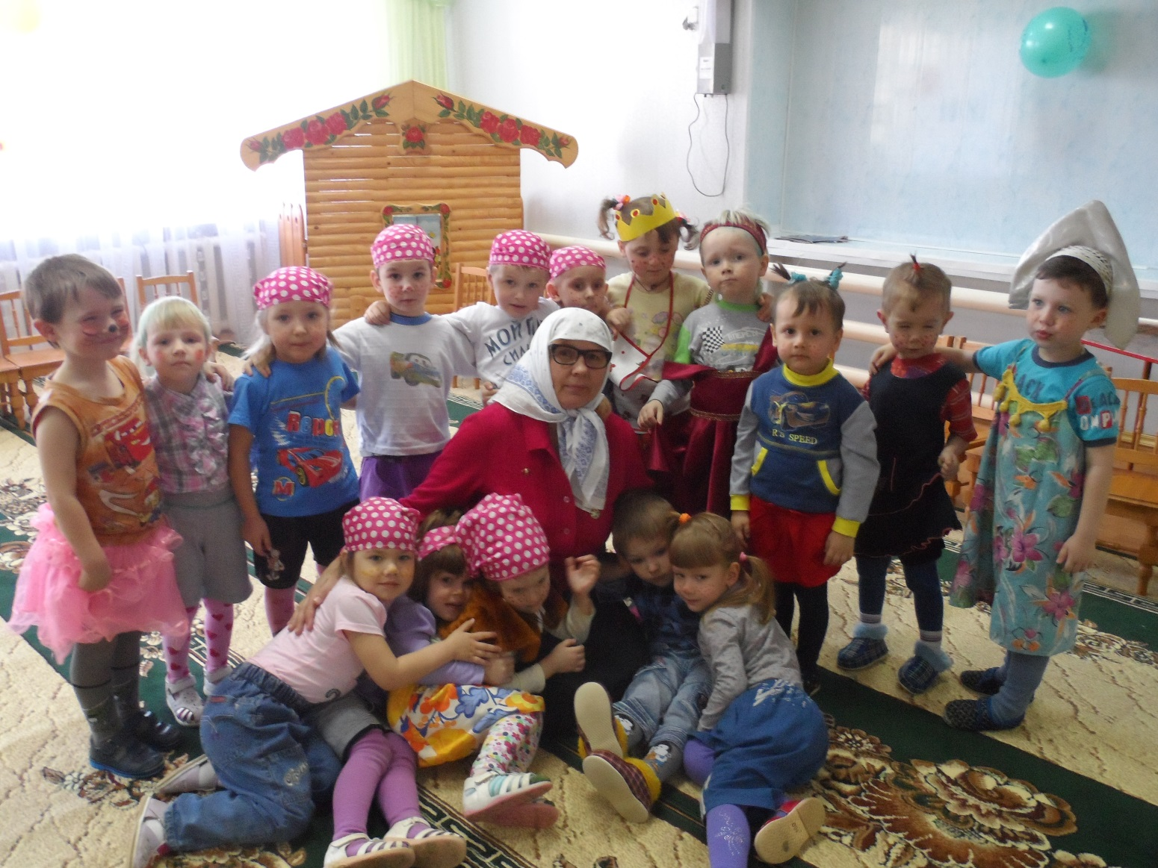
Наряжались и снимались, Улыбались и веселились!

Slide 16
конец

